Slide 1
Neobvyklé příčiny náhlých bolestí břicha u dětí
Kinštová Marta, Lukács Ildikó
Thomayerova nemocnice

Slide 2
Náhlé příhody břišní u dětí
Onemocnění břicha, která vystupují nečekaně a prudce, postihují nemocného většinou z plného zdraví, menšinou pak zhoršují ustálený stav břicha už dříve chorobného
(Definice dle prof. Arnolda Jiráska)

Slide 3
Nejčastější NPB u dětí dle věku
Úraz v anamnéze: kontuze jater a sleziny, krvácení do GIT a dutiny břišní, ruptura orgánů
Bez předchozího úrazu:
0-2 roky – invaginace, uskřinutá kýla, megacolon congenitum, stenosy a atresie GIT
2-5 let – uropatie, invaginace, purpura, nádor
nad 5 let – akutní appendicitis, skrótální syndrom, uropatie, gynekologické potíže

Slide 4
Věk 0-2 roky NPB na podkladě vrozených vad
Novorozenecké a kojenecké období
Většinou ileozní charakter
0-1 rok … kongenitální malformace (atrezie, stenózy, malrotace, Hirchprungova ch.)
1-5 let … hernie
5 m-3roky … intususcepce

Slide 5
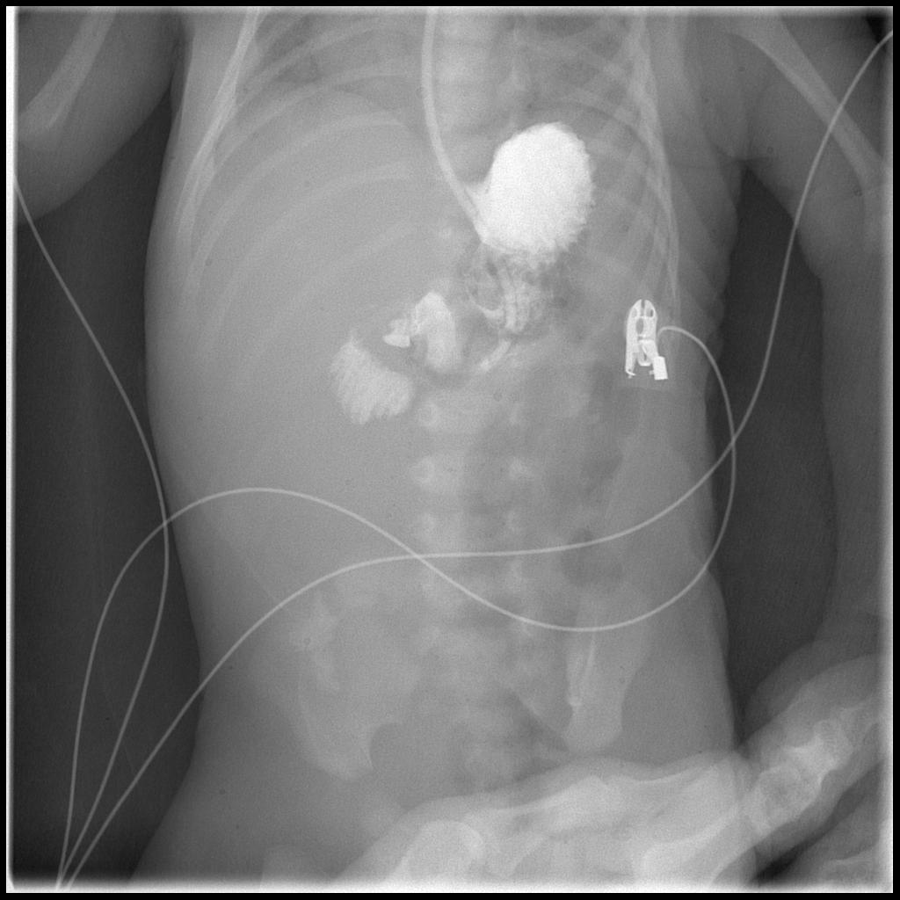
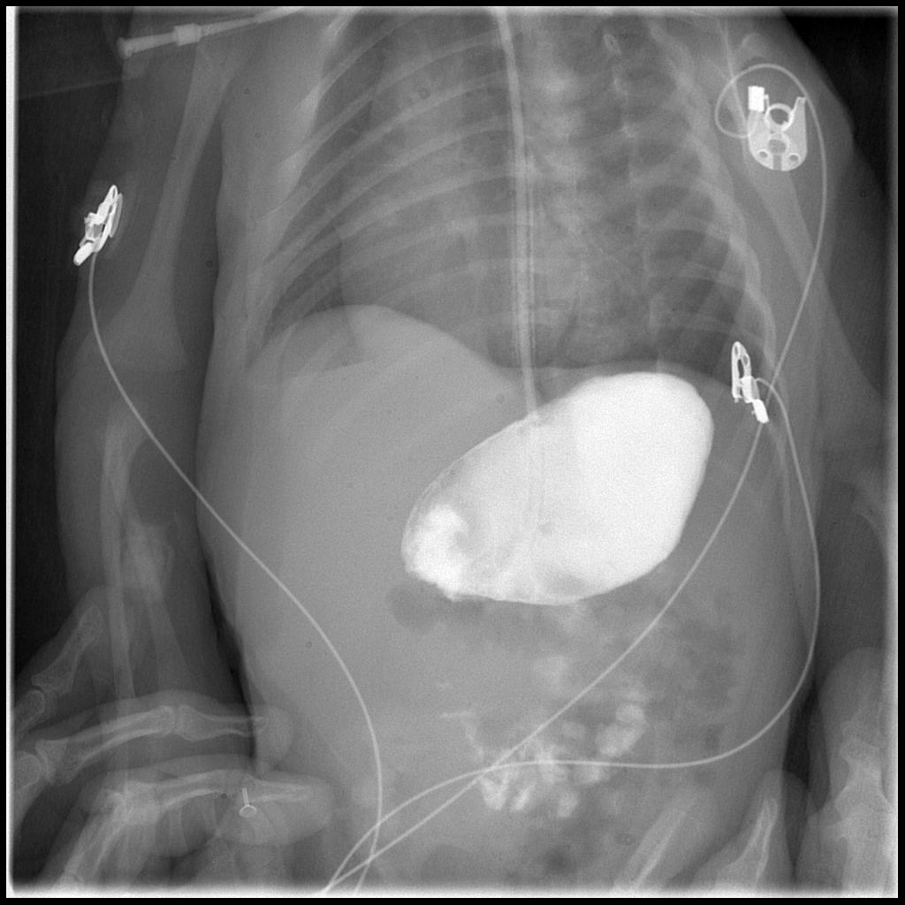
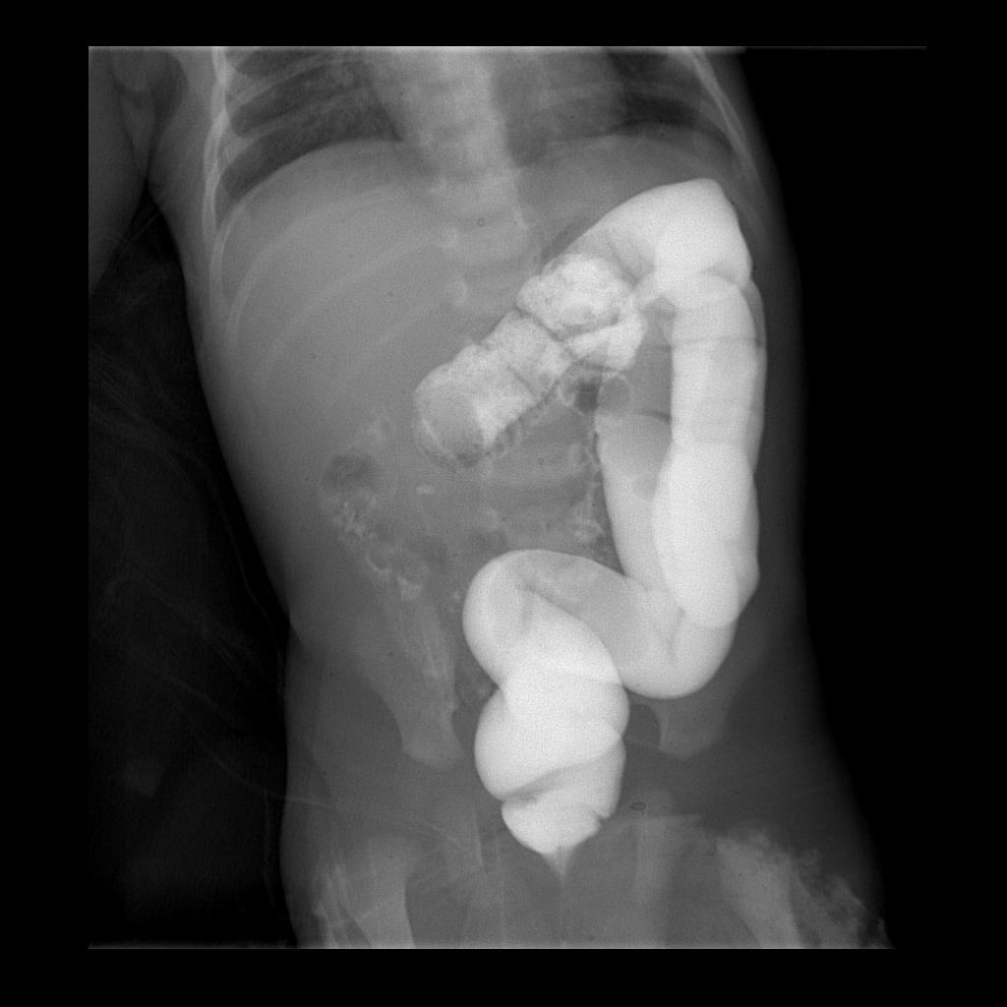
6 denní klučík

Slide 6
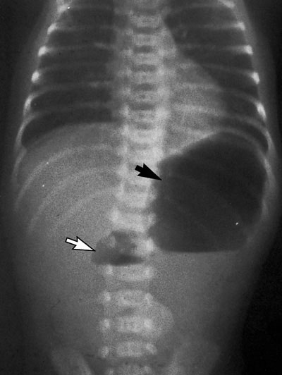
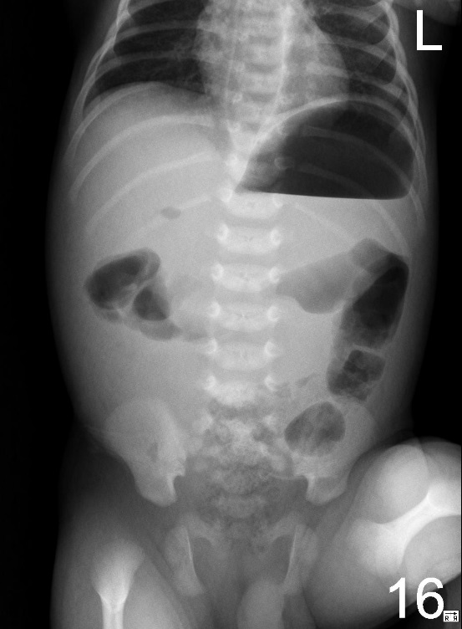
Zobrazovací vyšetření
nativní snímek břicha ve visu - charakteristická
„dvojitá bublina“
dále irigografie s průkazem vysokého stavu céka
a polykací akt

Slide 7
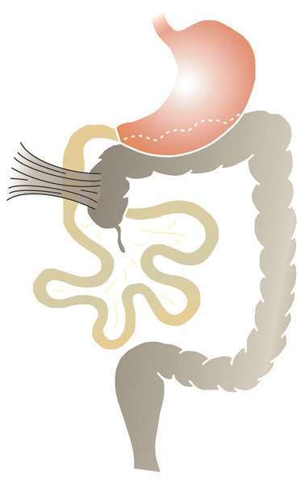
Věk 0-2 roky Laddův syndrom
jedná se o poruchu rotace, při které
se kombinuje kongenitální volvulus
středního střeva a komprese duodena
nerotovaným cékem.
vyskytuje se přibližně u 1 z 500
novorozenců
příznaky se objevují záhy po porodu,
nejčastěji kolem 3.–4. dne zvracením
obvykle s příměsí žluči, zácpou, bolestmi
Břicha
Zobrazovací vyšetření
nativní snímek břicha ve visu - charakteristická
„dvojitá bublina“
dále irigografie s průkazem vysokého stavu céka
a polykací akt

Slide 8
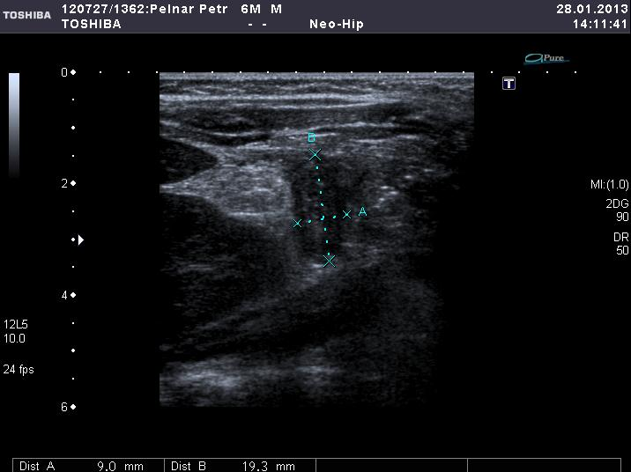
8 měsíční klučík

Slide 9
Věk 0-2 roky Appendicitis
Fetální typ - nálevkovité cékum a u něj plynule se zužující appendix (se širokou basí)
Zánětlivé změny velmi vzácné

Slide 10
2 letá holčina

Slide 11
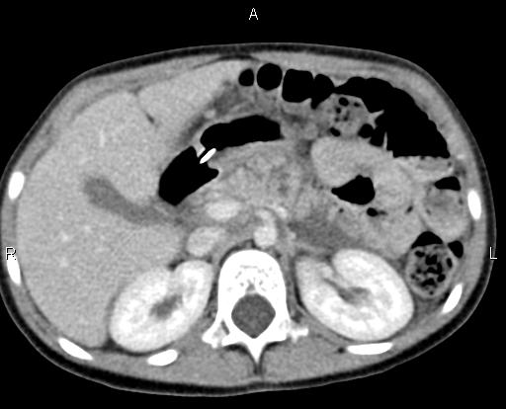
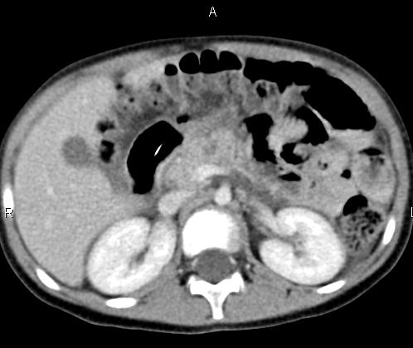
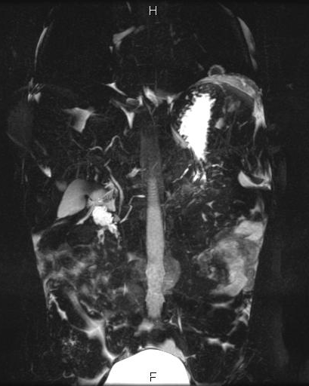
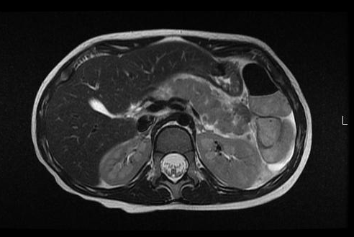
CT s k.l. při nekrotické pankreatits po 72 hodinách
MR vyšetření

Slide 12
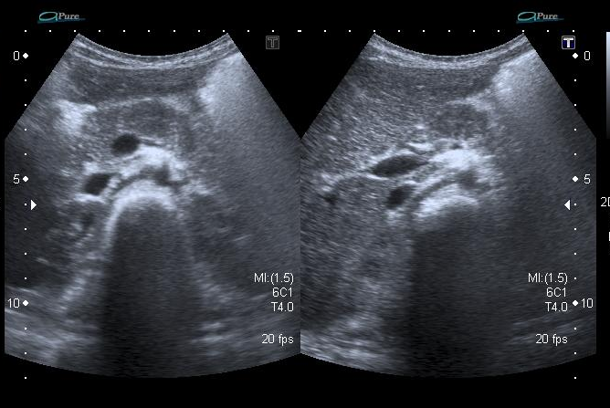
Věk 0-2 roky Pankreatitis acuta
Příčina akutní pankreatitidy ve věku 2–17 let
biliární problém (20 %)
virová infekce (12 %)
trauma (10 %)
abnormity pankreatického duktu (8 %)
familiární pankreatitida (6 %)
jiné zjištěné příčiny (10 %)
a nejasná etiologie (34 %)
Vyšetřovací postupy: UZ- metoda volby
CT při suspekci na nekrotickou formu a při nejasném
zhoršení stavu
MR pro zobrazení žlučových a pankreatických cest
( může nahradit ERCP)

Slide 13
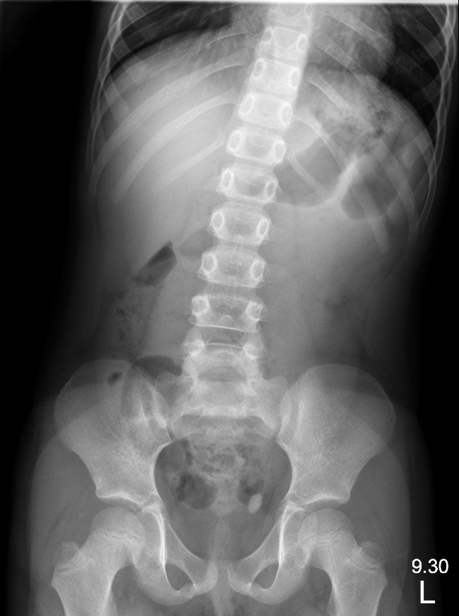
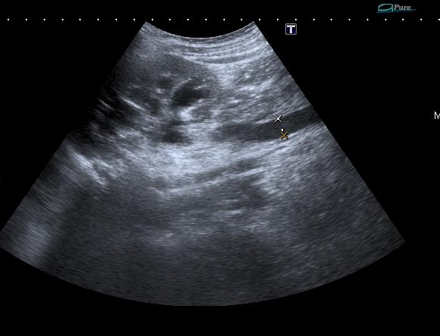
5 letá holčina

Slide 14
Ureterolithiasa
Netypické příznaky oproti dospělým
Kojenci se vyznačují neklidem, odmítáním potravy
Malé děti udávají bolest bříška bez přesné lokalizace, vegetativní symptomatologie může být různého charakteru a stupně.
Vyšetřovací postupy – UZ a nativní snímek břicha

Slide 15
5 letý chlapec

Slide 16
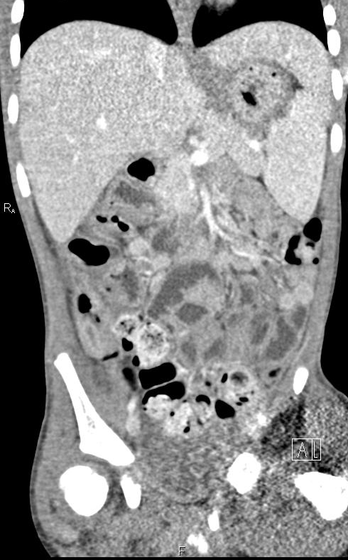
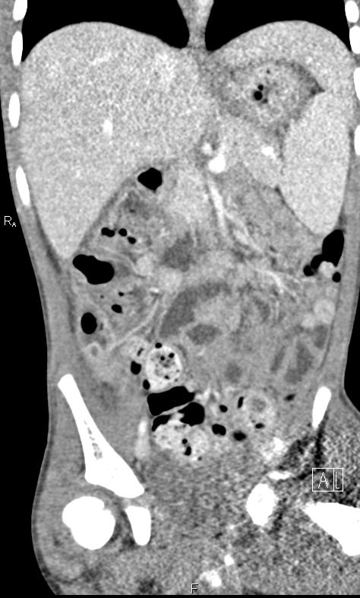
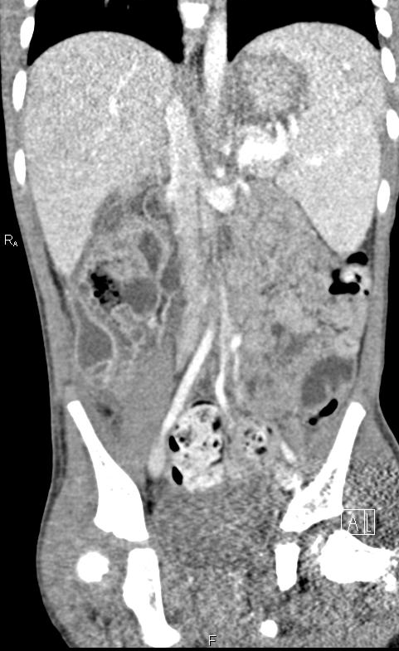
5 letý chlapec

Slide 17
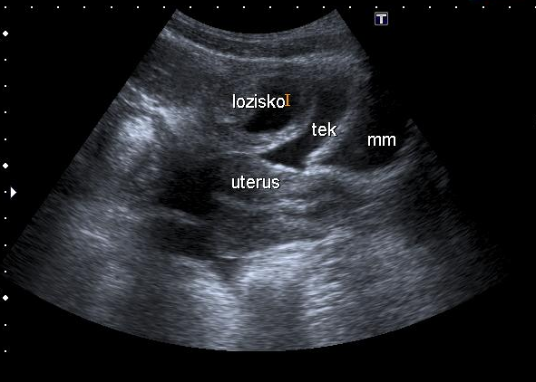
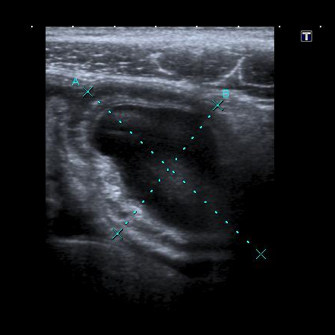
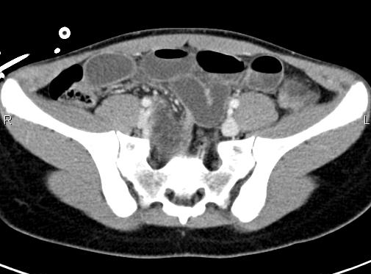
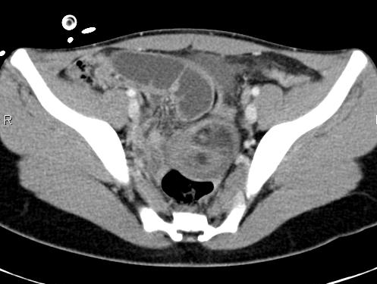
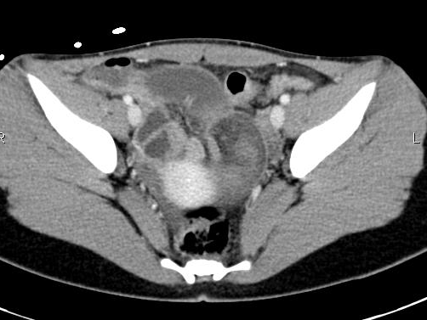
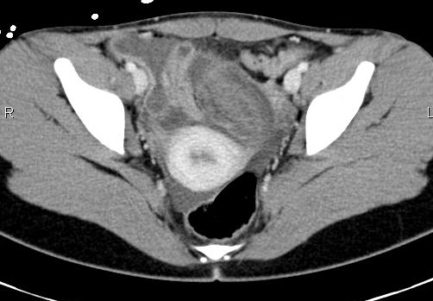
Děvče 16 let
UZ první den
CT druhý den

Slide 18
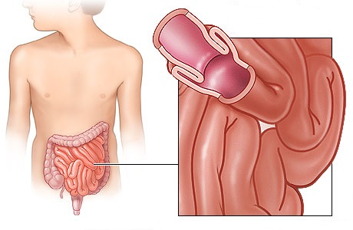
Věk nad 5 let Invaginace Meckelova divertiklu
Invaginace je vchlípení jedné části střeva do části následující
Náhlá příhoda břišní, ke které dochází nejč. u malých dětí 0-2 roky.
Projevuje se silnou kolikovitou bolestí, neklidem dítěte, krvavou stolicí připomínající malinové želé.

Slide 19
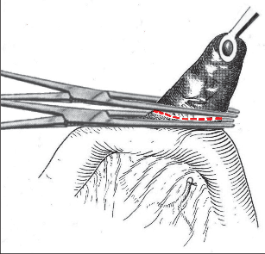
Meckelův divertikl
Jedná se o pozůstatek ductus omphaloentericus
20-60 cm od Bauhinské chlopně na antimezenteriální straně ilea
2–3 % populace, typicky 1–10 cm dlouhý a 0,5–3 cm široký
50 % dětí projeví do dvou let věku - krvácením (40 %) - intestinální obstrukcí (30 %)
- zánětem (20 %)
- abnormalitou v oblasti pupku (6%)

Slide 20
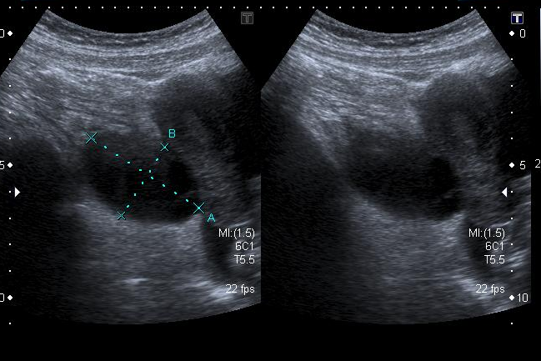
16 letá dívka

Slide 21
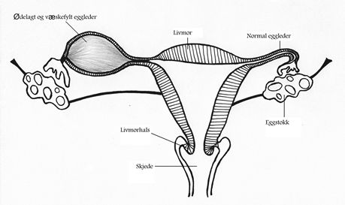
Věk nad 5 let Gynekologické záněty - Adnexitis
zánět vejcovodů a vaječníků
z gynekologických zánětů až 80 %
Obvykle postiženy obě strany
ženy mezi 20. a 30. rokem
Sactosalpinx -uzávěr abdominálního ústí vejcovodu, slepení fimbrií, hojení jizvami s obliterací lumen tuby a uzávěrem abdominální ampuly

Slide 22
12 letý chlapec

Slide 23
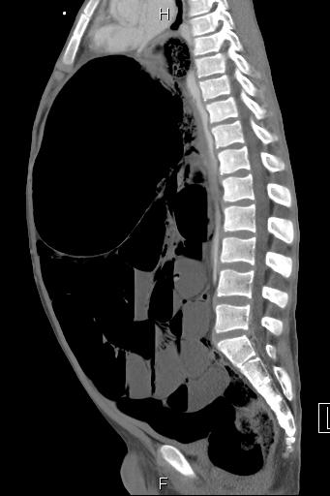
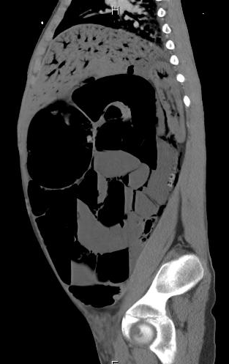
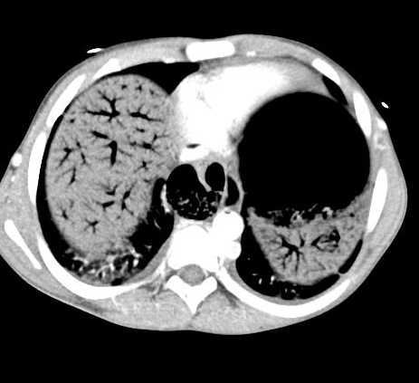
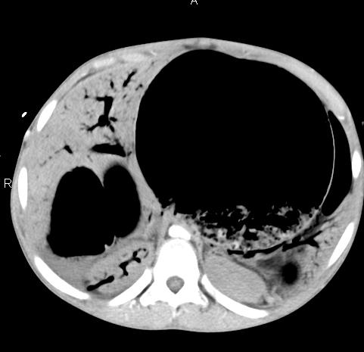
cvb

Slide 24
Věk nad 5 let Ileus tenkých kliček
střevní neprůchodnost je stav kdy se klinicky manifestuje zástava střevní pasáže
Příčina mechanická ( obstrukce, strangulace), funkční ( paralytický, spastický) a smíšená
častěji u dospělích

Slide 25
Děkuji za pozornost

